Slide 1
MODUL 3 –
Digitale teknologier til omsorgsområdet
www.housingcare.net
Europa-Kommissionens støtte til produktionen af denne publikation udgør ikke en godkendelse af indholdet, som kun afspejler forfatternes synspunkter, og Kommissionen kan ikke holdes ansvarlig for enhver brug, der kan gøres af oplysningerne deri.

Slide 2
Modul 3
Modulet består af 3 dele. Ved afslutningen af dette modul sigter vi efter, at du som medarbejder er i stand til at forstå og realisere de fordele og muligheder, der ligger inden for teknologier og digitale apps for både dig og dem, du drager omsorg for i dit arbejds- og privatliv.
Du får eksempler fra det virkelige liv og sikkerhed i forhold til at udforske og eksperimentere med de mange digitale apps, der er tilgængelige som hjælpemidler.

Slide 3
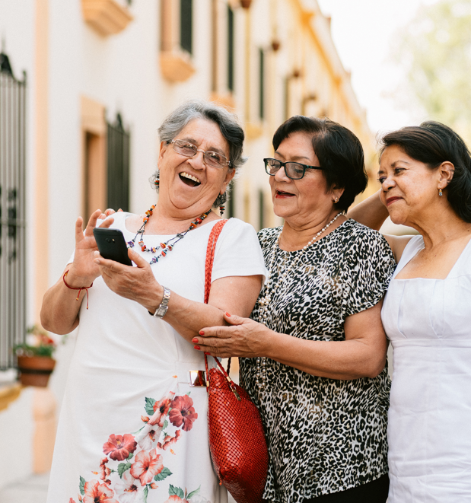
indhold
01
Digitale apps til sundhedshåndtering
02
Teknologi rettet mod fysisk aktivitet, sund livsstil og forebyggelse af kognitiv tilbagegang
03
Apps til sociale aktiviteter

Slide 4
Emne
1
Digitale apps til sundhedshåndtering

Slide 5
indhold
(a)
Hvad er personlig autonomi?
(b)
Håndtering af sundhedsmæssige forhold
(c)
Valg af en app til at administrere sundhed

Slide 6
(a)
Personlig autonomi

Slide 7
Hvad er autonomi?
Autonomi handler om at have kontrol over og valg i sit liv. At blive støttet til at fortsætte med rutinemæssige daglige opgaver såsom at købe ind, gå tur med hunden eller deltage i sociale arrangementer kan være medvirkende til at bevare en persons autonomi.
Autonomien er især i fare, når en person har brug for hjælp til de mest basale og private behov, som det forekommer på hospital eller plejecenter, eller når funktionsnedsættelse påvirker evnen til at kommunikere.
Omsorgspersonale må aldrig begå den fejl at antage, at fordi de kender en person godt, kender de også altid vedkommendes præferencer. At kunne vælge sin påklædning, sin mad og drikke eller hvor man vil opholde sig i et plejecenter, er alle eksempler på, hvordan man kan bevare sin autonomi i forhold til nøgleaspekter i hverdagen, selv når man har komplekse behov og kræver et højt niveau af støtte .

Slide 8
Pleje og omsorg & retten til at leve selvstændigt i alle aldre
Set fra omsorgspersonens synspunkt bør opfattelsen af autonomi hos ældre med behov for hjælp bevares så længe som muligt. Dette er en af de bedste måder at beskytte deres værdighed på.
Som professionelle, der altid søger at forbedre vore borgeres behov, skal vi finde måder, hvorpå vi kan hjælpe dem bedst muligt.
Set i lyset af at mange ældre menneskers fysiske formåen forhindrer dem i at være aktive i deres egen sundhedspleje, kan teknologi derfor spille en meget relevant rolle.

Slide 9
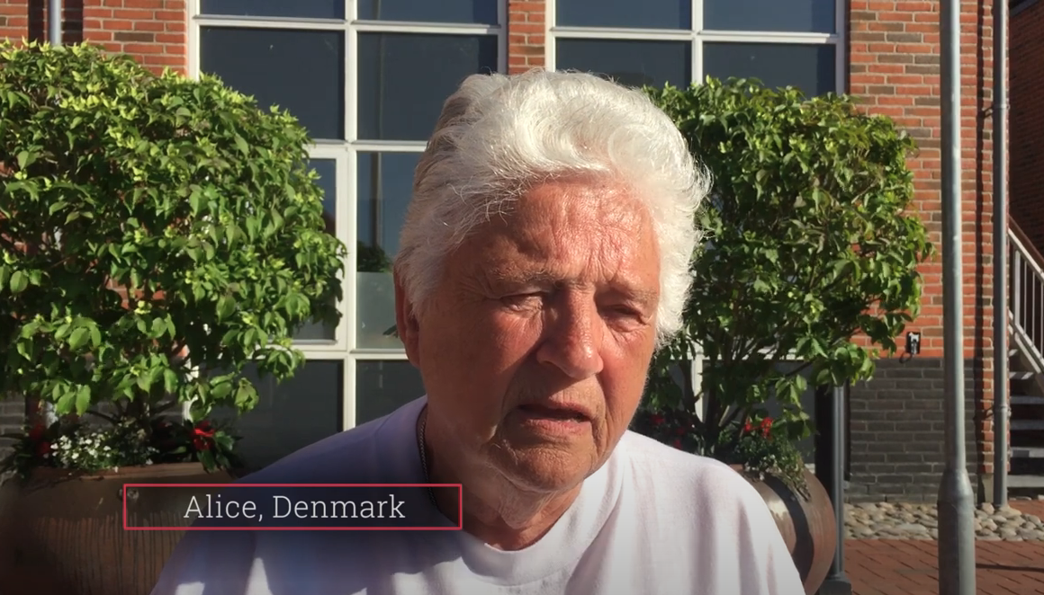
Betydningen af og styrken ved autonomi og uafhængighed
Ældre fortæller os, hvad retten til autonomi og uafhængighed betyder for dem - YouTube

Slide 10
Hvordan kan vi forbedre ældres uafhængighed?
Forbedring af evnen til selvrespekt: Vi skal støtte deres selvrespekt, acceptere deres styrker og de områder, hvor de kan udvikle sig, fordi alder ikke er en hindring for at stoppe med at lære.
Motivere dem : Omsorg er ikke kun direkte, ofte er den bedste pleje den pleje, der får brugeren til at føle sig værdsat. Derfor skal omsorgspersonen motivere personen til at gøre ting tilpasset vedkommendes ønsker og behov.
Arbejde med tilrettelæggelse af tid: Nogle ældre har udfordringer med at organisere deres tid, så vi skal give dem de rette værktøjer til at gøre det meget nemmere for dem.
Arbejde med beslutningstagning : Det er vigtigt, at de ved, hvordan de skal prioritere mellem deres præferencer og deres forpligtelser . Forståelse af, at der i løbet af dagen er tid til rådighed, og at de skal reservere lidt tid til deres interesser.
Anerkendelse af følelser : At være uafhængig betyder at kunne gøre det, du vil uden at tage hensyn til andres mening. Dette afføder følelsesmæssige reaktioner på den ene eller den anden måde, og et aspekt, vi kan arbejde på for at anerkende deres tilstand, er at forstå, at følelser er et nøgleaspekt i deres beslutninger.
Lære dem selvmotivation: Det er essentielt at lære dem at være nysgerrige i deres dagligdag og at vise dem vejen, så de er i stand til at motivere sig selv. Dette vil forbedre deres selvopfattelse og dermed deres selvværd.

Slide 11
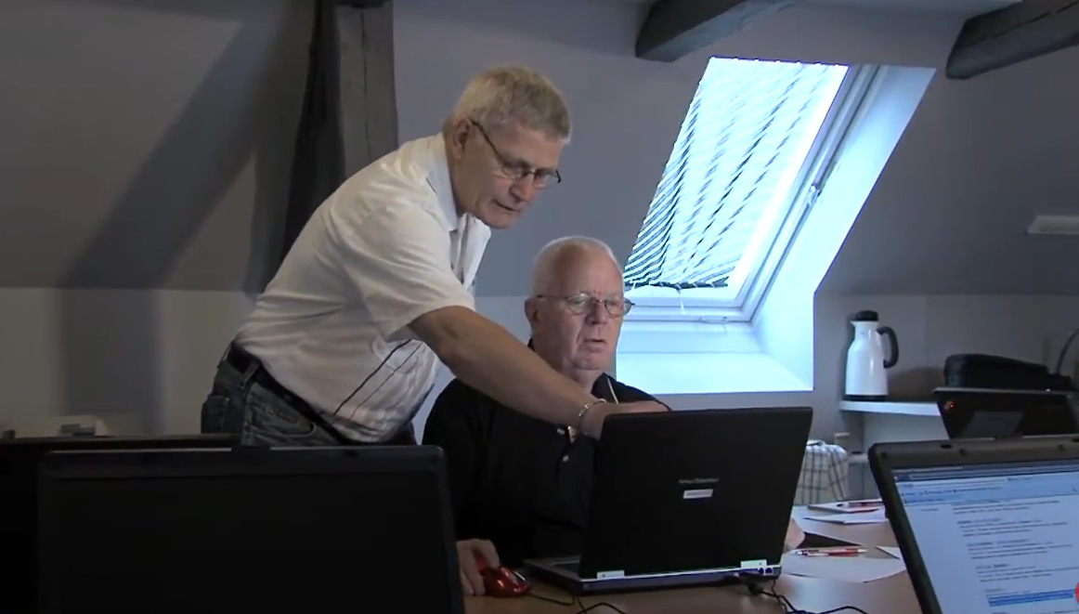
Enkle tips til, hvordan man fremmer uafhængighed...
Denne korte video giver nogle enkle tips til, hvordan man som pårørende fremmer ældres uafhængighed. Dette inkluderer at give dem mulighed for at betjene kontrollerne til tv'er og digitale teknologier. På den måde får de større kontrol selv og din rolle bliver at støtte i stedet for at udføre opgaver, de selv kan håndtere eller lære.
Sådan fremmer du uafhængighed - YouTube

Slide 12
En hurtig øvelse
Tag blyant og papir ELLER din tablet/telefon:
Nævn 5 praktiske opgaver eller ting, som du kan forbedre i dit daglige arbejdsliv med ældre, som i sidste ende vil give dem større selvstændighed og uafhængighed.
HUSK AT TÆNKE PÅ STØTTEHANDLINGER I stedet for AT GØRE OG BESLUTTE ALT FOR DEM!

Slide 13
(b)
Håndtering af helbredsforhold?

Slide 14
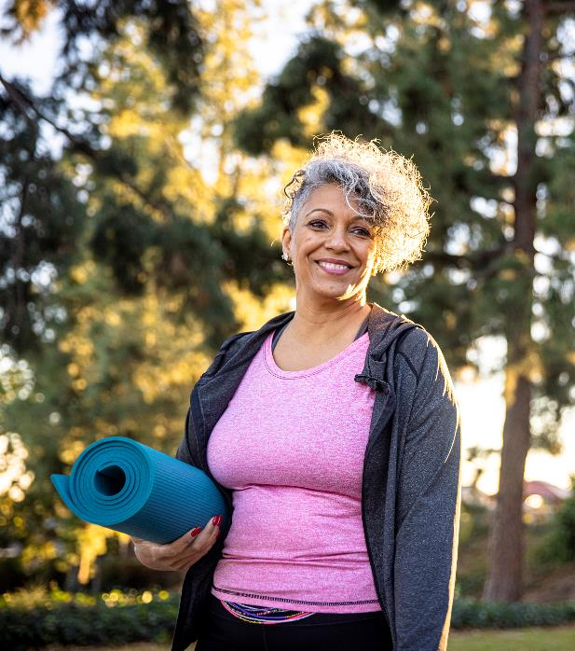
Brug af digital teknologi til at håndtere sundhed
I dette afsnit diskuterer vi, hvordan digital teknologi ... specifikt apps kan være yderst nyttige indenfor omsorgsområdet og indenfor behandling af medicinske tilstande hos seniorer.
"Medicinsk tilstand" er et meget bredt begreb. Det kan henvise til enhver form for sygdom, lidelse, skade eller sygdom. Jo ældre vi bliver, jo mere sandsynligt er det, at vi lider af mindst én medicinsk tilstand. Nogle medicinske tilstande er ret milde og gør måske ikke den store forskel for ens dagligdag, mens andre medicinske tilstande kræver intensiv behandling.
På de følgende slides viser vi dig, hvordan apps kan hjælpe både dig i din rolle som medarbejder og dine borgere med at leve mere selvstændigt, uanset hvordan deres helbredstilstand er... SÅ BLIV VENLIGST HOS OS!!!!

Slide 15
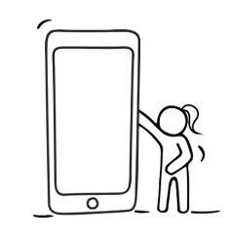
Bruger seniorer apps?
Det gør de faktisk, og antallet af brugere vokser. Data fra Pew Research Center fra 2017 rapporterede, at "andelen af voksne i alderen 65 år og opefter, der ejer smartphones, er steget 24 procentpoint (fra 18 % til 42 %) siden 2013. I dag har omkring halvdelen af ældre voksne, der ejer mobiltelefoner, en eller anden type af smartphone; i 2013 var andelen kun 23 %. “
Alder spiller en faktor for smartphone-ejerskabet ifølge Pew Research Center.
59 %
49 %
31 %
17 %
af 65-69-årige
af 70-74-årige
af 75-79-årige
af >80-årige
ANTALLET AF SMARTPHONE-BRUGERE VOKSER ÅR FOR ÅR...
Derfor vil seniorernes digitale kompetencer også forbedres år for år!!!

Slide 16
Et casestudie...
For at demonstrere fordelene ved digitale teknologier/apps har vi kun udvalgt EN medicinsk tilstand for at vise de MULIGHEDER og LØSNINGER, der er tilgængelige for dig og dine borgere, når de skal håndtere deres helbred.
Denne tilstand er DIABETES

Slide 17
Hvorfor vi valgte tilstanden/sygdommen Diabetes for at sætte fokus på fordelen ved at bruge apps
Det Internationale Diabetesforbund (IDF) udgav nye tal i december 2021, der viser, at mere end en halv milliard voksne nu lever med diabetes på verdensplan - en alarmerende stigning på 16% (74 millioner) siden de tidligere IDF-estimater i 2019.
Diabetes rundt om i verden i 2021:
537 millioner voksne (20-79 år) lever med diabetes.
541 millioner voksne har præ-diabetes, hvilket placerer dem i høj risiko for type 2-diabetes.
Forekomsten af diabetes på verdensplan forventes at stige til 643 millioner i 2030 og 784 millioner i 2045. Kilde
Med andre ord...i din professionelle karriere er chancerne for at skulle tage sig af en person med diabetes HØJ!

Slide 18
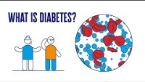
En kort oversigt over, hvad diabetes er
Se denne korte video for at få en bedre forståelse af, hvad diabetes er.
Der er 2 hovedtyper af diabetes, som begge fører til for meget glukose i dit blod, hvilket kan føre til komplikationer, hvis de ikke behandles.
Hvad er diabetes? | 2 minutters guide | Diabetes UK - YouTube

Slide 19
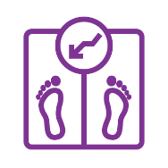
Komplikationer ved diabetes
Diabetes kan, hvis den ikke kontrolleres, føre til en række sundhedsproblemer.
Mindre symptomer omfatter:
Vægttab eller -øgning
Kronisk træthed
Sløret syn
Langsomt helende sår
Let
erhvervede infektioner

Slide 20
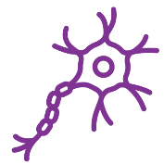
Komplikationer af diabetes
Diabetes kan, hvis den ikke kontrolleres, føre til en række sundhedsproblemer.
Mere alvorlige symptomer omfatter:
Hjerte sygdom
Nerveskade
Problemer med mund, øjne og ører
Problemer med fødderne
Psykiske problemer
Som du kan se ... er flere af disse symptomer også fælles for andre helbredstilstande ... VENLIGST Bliv ved med at LÆSE OG LÆRE, hvordan apps og digitale teknologier kan hjælpe dine brugere og deres behov!!

Slide 21
Håndtering af diabetes...
Det er muligt at håndtere diabetes, men det forudsætter, at man tilpasser sin daglige rutine. Nogle gange kan det være nyttigt for ældre at have digitale hjælpemidler til at hjælpe dem med at administrere og fastholde nogle få ændringer. For eksempel anbefales det ofte at:
Fastlæg spisetider og bevar et mellemrum mellem måltiderne for at regulere sukkerniveauet
Tag små portioner mad ofte for at opretholde et stabilt blodsukkerniveau
Planlæg regelmæssig fysisk aktivitet for at regulere vægten og forbedre kroppens reaktion på insulin
Tag den foreskrevne dosis medicin på de rigtige tidspunkter
Overvåg blodsukkerniveauet efter behov og kolesterol regelmæssigt

Slide 22
Brug af digitale værktøjer til at håndtere diabetes
En mobiltelefon kan være et af de bedste værktøjer til at håndtere diabetes og bevare et godt helbred.
Både iPhone- og Android-telefoner tilbyder adgang til apps, der kan hjælpe med diabetesbehandling. Se Modul 1: Hvad er apps
Som alle apps varierer diabetes-apps typisk i pris fra helt gratis til krav om abonnement og kan vælges ud fra til din borgers behov og budget.
Målet er, at finde den ideelle app, der kan løse dine borgeres problemer og give dem kontrol over deres tilstand.
De fleste apps registrerer blodsukkermålinger, mens nogle også kan registrere kost, medicin, vægt osv.

Slide 23
HUSK - vi bruger diabetes som et casestudie …
følgende tilgang kan bruges, når du håndterer de fleste medicinske tilstande, mulighederne for tilgængelige apps er uendelige.

Slide 24
(c)
Valg af en app til at håndtere sundhed

Slide 25
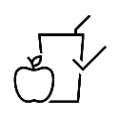
Brug af digitale værktøjer til at hjælpe med sundhedshåndtering
Apps kan downloades fra internettet og giver information, råd og vejledning om et utal af helbredstilstande. (Se modul 1 om, hvordan du downloader apps)
Disse oplysninger er tilgængelige og lige ved hånden og på flere typer enheder. (telefoner, tablets, bærbar Pc)
I dette tilfælde bruger vi eksemplet med diabetes, men andre tilstande kan undersøges og nyttige applikationer downloades på en lignende måde, hvilket kan være gavnligt i pleje- og omsorgsområdet .

Slide 26
Hvad har du brug for at vide?
At forstå, hvordan mad, motion og blodsukkerniveauer interagerer, er afgørende for at kontrollere diabetes , uanset om din borger har type 1 eller type 2
Der er en app til praktisk talt alle problemer, inklusive kulhydrattal, insulindosering, timere, måltidsplanlægning, træningsplanlægning, glukose, glykæmisk indeks, blodtryk og vægtkontrol.
Nogle apps gør det let for din borger at kommunikere helbredsoplysningerne med dig som medarbejder og/eller med lægeteamet.

Slide 27
At vælge den rigtige app kan virke afskrækkende, men husk, at alt, hvad du gør, er at hjælpe og støtte din borger, og det er POSITIVT!
For at hjælpe dig har vi udvalgt et par relevante apps til at komme i gang...

Slide 28
1. – Informative apps
Informative apps hjælper brugerne med at følge med i de nyeste medicinske behandlingsmuligheder og få viden om deres tilstand, hvordan de kan styre den og potentielle risici.
Beat Diabetes er en brugervenlig Android-app designet til at hjælpe dem, der lige er blevet diagnosticeret med diabetes, med at lære mere om deres tilstand . Den giver en vifte af viden om diabetes lige fra de fødevarer, der skal undgås, til nemme teknikker til at forbedre fysisk aktivitet.

Slide 29
Beat Diabetes
Denne app er udarbejdet af et team af læger specifikt til diabetikere. Den omfatter:
En liste over de bedste og værste fødevarer til diabetes
Liste over 10 frugter og grøntsager, der skal undgås
Eksperttips om kontrol af blodsukkerniveauer ved diabetes
9 strategier til at forbedre fysisk aktivitet
En beskrivelse af komplikationer ved diabetes og en tidslinje for deres forekomst
Klik på fanen for at downloade denne app

Slide 30
2. – Enheds- og dataintegrationsapps
Enhedsintegrationsapps kan gemme alle vigtige medicinske data fra tilsluttede enheder, integrationer og manuelle indtastninger på ét praktisk sted og er yderst nyttige for brugere og deres omsorgsteam.
mySugr er lavet af personer med diabetes, til personer med diabetes. Denne app ønsker at være brugerens bedste ven i forhold til at kontrollere diabetes! MySugr - appen vil være lige ved sin brugers side under hele diabetesrejsen og hjælpe vedkommende med at forblive motiveret, tryg og klar til at kontrollere virkningerne!

Slide 31
MySugr App
I mySugr-appen kan du logge data som f.eks. blodsukkerniveau, aktiviteter, mad, insulin osv. Ved hjælp af praktiske funktioner som fotofunktionen og indtastningstilpasning får du derfor adgang til en verden af datalogning, hvilket gør op med traditionelle logbøger.
Klik på den relevante fane for at downloade denne app

Slide 32
3. – Overvågningsapps
Overvågningsapps hjælper brugere med nemt at se mønstre (i dette tilfælde blodsukker) og forbinde blodsukker med mad, insulin og aktivitet. Dette gør tilstandsstyring til en mere sikker opgave og fjerner gætteri.
OneTouch Reveal ® -appen fungerer problemfrit med det samme mærke, glucose-målere/enheder og har til formål at ændre den måde, en bruger ser sit blodsukker på. OneTouch Reveal-appen kan bruges til at håndtere type 1-, type 2- og svangerskabsdiabetes.

Slide 33
OneTouch Reveal
Denne app giver brugerne mulighed for at modtage automatiske meddelelser på deres smartphone, når der registreres et højt eller lavt blodsukkermønster.
Den giver individuelle påmindelser om at holde sig på forkant med mønstre, medicin, mad, motion – uanset hvilken tilstand din borger har brug for for at håndtere (i dette tilfælde diabetes).
Og borgeren kan dele fremskridt med dig eller et plejeteam mellem besøgene.
Klik på den relevante fane for at downloade denne app

Slide 34
4. – Madplansapps
Madplan-apps hjælper brugere med at finde lækre, sunde opskrifter, der passer ind i de diæter, en tilstand kan kræve. De kan også tilbyde variation og mental stimulering, idet ældres liv ofte kan dreje sig om måltider, er det positivt for dem at have noget at se frem til at forberede og spise.
Diabetic Recipes-appen giver en række opskrifter, der gør det nemt at lave lækre, sunde, diabetikervenlige måltider. For mennesker med diabetes er sund kost ikke blot et spørgsmål om, hvad man spiser, men også om hvornår man spiser.

Slide 35
Diabetic Recipes: Sund mad
Denne app er nem at navigere i og har også flere tilgængelige anvisninger på, hvordan du bruger appen.
Da opskriften er madlavningsinstruktioner, giver appen også ernæringsoplysninger, portioner, samlet tid til forberedelse og anbefalinger, så intet kan gå galt, når man laver mad.
Appen tilbyder også en funktion til oprettelse af indkøbslister og giver brugerne mulighed for at oprette en bog med favorit opskrifter.
Klik på den relevante fane for at downloade denne app

Slide 36
5. – Sociale apps
Som mennesker er vi forbundet til hinanden og relationer. At tilhøre et fællesskab giver os tryghed og trivsel.
Men ofte kan det at leve med type 2-diabetes (T2D) eller andre tilstande få en til at føle sig fysisk og følelsesmæssigt isoleret. Ikke alene kan det være svært at gøre ting, man elskede før diagnosen, men det kan også føles, som om ingen forstår, hvordan det er at have denne diagnose.
Tilstandsspecifikke sociale apps giver alle med tilstanden mulighed for at oprette forbindelse via live chats, fora, 1:1 beskeder og for at opdage relevante artikler og historier.

Slide 37
Bezzy T2D
Mental sundhed er også yderst vigtigt, og denne app udstyrer brugerne med redskaber til at komme i kontakt med andre i et online-fællesskab for at tale om alt, hvad der er forbundet med diabetes. Der er sikre fora, hvor folk kan diskutere emner, herunder dagligliv, kost og ernæring, parforhold, nyligt diagnosticerede tilstande, mental sundhed med mere.
Klik på den relevante fane for at downloade denne app

Slide 38
Medicin
Som ved mange tilstande er der ofte en række forskellige lægemidler, man kan tage for at håndtere symptomer og komplikationer.
Med hensyn til omsorg for ældre er det afgørende for deres mestring af sundheden, at deres medicinering er etableret, bliver vedligeholdt og overvåget – hvilket kan kræve din støtte som omsorgsmedarbejder.
Vi tror, at det er her brugen af teknologi kan hjælpe både dig og din borger med sygdomshåndteringen.
Fortsæt med at læse!!!

Slide 39
6. – Medicin håndterings apps
Medicin håndterings apps sikrer, at brugerne får den korrekte medicin på de rigtige tidspunkter, men kræver ofte opfølgning eller assistance fra andre mennesker, såsom familiemedlemmer eller pårørende. Der er et uendelige antal applikationer til påmindelse, planlægning, sporingsdatoer eller relevante begivenheder.
Medisafe - appen minder brugerne om at tage deres medicin. Den giver også mulighed for at forbinde mere end én person til den samme konto, så de kan se, om personen har taget deres medicin, downloade deres recepter osv.

Slide 40
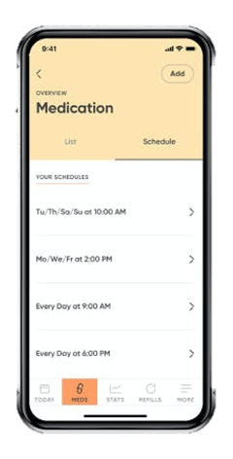
7. – Medicinerings- håndterings teknologi
Medicineringhåndterings ‘robotter' eller dispensere er yderst nyttige, da de gør arbejdet med at organisere alle piller i forskellige dosisgrupper, så det er let at administrere. De styres generelt via en app, derfor er de nævnt her.
Hero Pill Dispenser er designet til at hjælpe brugere/seniorer med at forbedre deres overholdelse af den ordinerede medicinbehandling. Den minder én om, hvilke piller man skal tage, og hvornår man skal tage dem og hjælper med at genbestille recepter, når det er nødvendigt.

Slide 41
8. – Motion & Fitness Apps
Motion er vigtig i alle aldre, men efterhånden som dine borgere bliver ældre, har de en tendens til at blive mere stillesiddende. Sundhed og motion går hånd i hånd uanset tilstanden, og det at have en app instruerer og motiverer dig, kan være meget nyttigt.
My Fitness Pal App giver dig mulighed for at spore fremskridt i forhold til ernærings-, væske-, fitness- og vægttabsmål, alle faktorer, der påvirker sundheden. Denne app er som at have en ernæringscoach, registrering af fasteperioder, måltidsplanlægger og maddagbog med dig hele tiden.

Slide 42
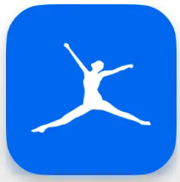
My Fitness Pal
My Fitness Pal er en god app til seniorer til at hjælpe med at opretholde en sund livsstil. Sporer den mad, de spiser, tæller deres skridt, og hvilke former for motion, de har dyrket i løbet af dagen. Man kan også forbinde sig med et fællesskab af brugere og dele tips og teknikker og dermed støtte hinanden med fitness- og sundhedsmål.
Klik på den relevante fane for at downloade denne app

Slide 43
9. – Blodtryksovervågningsapps
Blodtryksovervågning/-sporing og hjertefrekvens er meget vigtige for helbredet. Blodtrykket kan tages i hjemmet - Blodtryksovervågning i hjemmet gør det muligt for borgere med hypertension at måle og dele deres blodtryksmålinger med deres omsorgsteam fra deres hjem.
Der er en række billige blodtryksmålere til rådighed, som patienter kan købe til at bruge derhjemme, som kan linkes direkte til apps, eller dataene kan indtastes til deling.

Slide 44
Blod tryks dagbog
Denne app hjælper dig med at registrere dine blodtryksmålinger efter at have målt det ved hjælp af en ekstern enhed, generere diagrammer og indstille påmindelser til fremtidige aflæsninger. Denne app måler ikke dit blodtryk (systolisk eller højt tryk, diastolisk eller lavt tryk), men den hjælper dig med at spore, logge og overvåge dit blodtryks hjerteslag (puls) og mere. Du kan endda skrive en note til hver log.
Klik på den relevante fane for at downloade denne app

Slide 45
Brug dette eksempel som inspiration til at fremme din og din borgers brug af teknologi
Som nævnt tidligere i dette afsnit, bliver diabetes kun brugt som et eksempel på én sygdom, hvor apps og digitale teknologier er meget nyttige i tilstandsbehandling . Brugen af teknologi kan dog anvendes på flere medicinske tilstande. Til overvågningsformål, træningsmotivation, social kontakt, koststyring osv.

Slide 46
Fortsæt endelig
Du har netop afsluttet EMNE 1 ... vi fortsætter samtalen om apps og teknologier i næste afsnit, men fokuserer på dem, der støtter seniorer i at skabe nogle gode vaner og i sidste ende forbedre deres livsstil. Lad os guide dig igennem det...
SAMMEN KOMMER VI DER!!!

Slide 47
Emne
2
Teknologi anvendt til fysisk aktivitet, sund livsstil og din kognitive sundhed

Slide 48
Emne 2
Denne sektion består af fire elementer, som hver især er vigtige og relevante for ældres velbefindende, men som alle fokuserer på de tilgængelige teknologier til at hjælpe ældre til at bevare et godt helbred, selvstændighed og uafhængighed.
(a)
Teknologier til at understøtte fysiske aktiviteter
Væskebalanceteknologi til seniorer
(b)
(c)
En sund livsstil og teknologier til at understøtte det.
(d)
Forebyggelse af kognitiv tilbagegang ved hjælp af teknologi

Slide 49
02
(a)
Teknologier til at understøtte fysiske aktiviteter

Slide 50
Introduktion
En af omsorgspersonens opgaver er at forsøge at fremme en sund livsstil hos borgerne gennem moderat fysisk træning, gode vaner og forsøg på at opretholde en passende balance for i sidste ende at fremme ældres autonomi.
Som professionelle, der altid søger at forbedre vore borgeres behov, skal vi finde måder at få adgang til og hjælpe dem på den bedst mulige måde.
Da mange ældre menneskers fysiske formåen hindrer dem i at motionere regelmæssigt, kan teknologien i dette perspektiv spille en meget relevant rolle.

Slide 51
Værdien af fysisk træning
Uden fysisk aktivitet 🡪 Der opstår tegn på fysisk forringelse
At forblive aktiv er afgørende for et godt helbred i alle aldre.
Det er vigtigt at engagere sig i en eller anden form for fysisk aktivitet for at fremme mobilitet og forebygge sygdomme, der fremskyndes eller forårsages af en stillesiddende livsstil. Fysisk aktivitet er dog meget vigtigere for ældre mennesker, da deres autonomi og uafhængighed i høj grad afhænger af denne.
Med alderen bliver ældre ofte mere afhængige, da der opstår mange begrænsninger som følge af årenes gang.
Fysisk træning for ældre har mange fordele, ikke kun på det fysiske plan, men også mentalt og følelsesmæssigt.
Undersøgelser har vist, at træning har evnen til at forsinke hjernens aldring og kan forhindre neurodegenerative alderdomssygdomme, såsom Alzheimers eller andre former for senil demens.

Slide 52
Motion skal forstås som hjertets attribut
Gene Tunney
Fordelene ved fysisk træning er...
Positive effekter på reaktion og hukommelse
Sænker blodtrykket ved at forbedre blodomløbet
Forbedrer muskel aktivitet med deraf følgende forbedring af fordøjelsen.
Hjælper med at smøre led

Slide 53
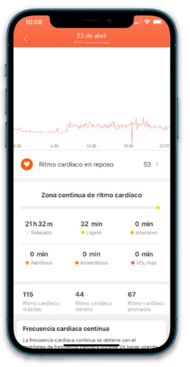
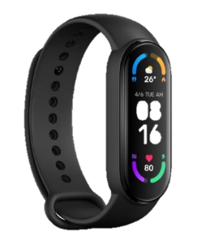
Armbånd eller wearables
Den har et meget intuitivt og brugervenligt design, der gør den tilgængelig for seniorer.
Man kan også koble den til en mobil app, så man kan observere al aktivitet, inklusive pulsgrafer , og kan tilpasse aktiviteterne til det, som brugerne laver.
Xiaomi Mi Smart Band 6 , er en aktivitetsmåler, som tilbyder mere end 30 træningstilstande til alle slags brugere.
Med denne aktivitetsmåler kan du overvåge dine skridt , forbrændte kalorier , tilbagelagt distance , hvile og aktiv puls samt søvn i løbet af dagen .
Den er i stand til at måle stress gennem hjerterytmer og tilbyder en række afslappende retningslinjer og programmer .
Dans, fitness, gåtur, udstrækning og træning for specifikke dele af kroppen er nogle eksempler på de programmer, som Miband tilbyder.

Slide 54
Telefon apps:
Til træning
Rosita er en app, der henvender sig til personer over 60 år, der blandt andet tilbyder personlige øvelser, fysiske aktiviteter eller ernæringstimer, med det formål, at personer over den alder kan leve et aktivt og sundt liv.
Denne app har til formål at hjælpe seniorer med at øge deres fysiske, mentale og sociale aktivitet gennem aktiviteter med sunde vaner.
Rosita giver en mulighed for at udføre aktiviteter tilpasset den enkelte brugers alder og fysiske kapacitet, såsom yoga, dans, karate eller endda CrossFit.
Klik her

Slide 55
Telefon apps:
Til træning
Yoga er en dejlig måde at træne på uden at gøre noget for ekstremt. For seniorer kan yoga have masser af sundhedsmæssige fordele, såsom forbedret mental sundhed, bedre søvn og reduceret stress.
Down Dog er den perfekte yoga-app til seniorer. Det giver en mulighed for at vælge et færdighedsniveau, deres foretrukne instruktørstemme, musikstil, tempo, og om de vil fokusere på en bestemt kropsdel. Yogastilene varierer fra hurtigt cardioflow til blid stoleyoga, som især er velegnet til ældre voksne.
Klik her

Slide 56
Telefon apps:
Til træning
Ældre Fitness er en gratis mobil-app, der er nem at navigere rundt på, med enkle øvelser med lav effekt. Nogle få af øvelserne inkluderer hovedrulninger, skulderstrækninger og hælløft.
Det bedste er, at omkring 99% af øvelserne kan udføres, mens du sidder på en stol, hvilket er perfekt til dem, der har svært ved at stå eller har medicinske problemer. Sørg for at læse instruktionerne eller se demonstrationsvideoerne, hvis du ikke er sikker på, hvordan du laver en bestemt øvelse.
Klik her

Slide 57
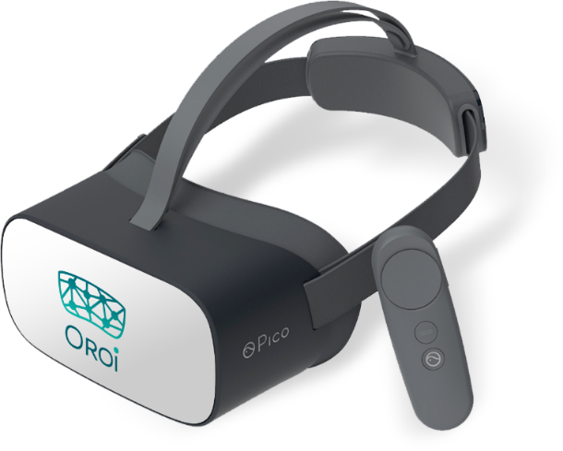
Teknologiske enheder:
OROI er en virtual reality-løsning, der tilbyder et middel til at vække følelser, kognitiv stimulering og fysisk stimulering for at opnå velvære i disse aspekter af seniorers liv.
Det har 3 apps, der søger at tilfredsstille ovennævnte
Design og fremstilling
Velvære
Kognition
I form
Består af en række fordybende underholdende videoer, hvorigennem brugere besøger forskellige områder i udlandet, for at kunne undgå problemer, såsom ensomhed eller kedsomhed, og endda være i stand til at genkalde nogle anekdoter, hvis de nogensinde har været i disse områder
Sæt af interaktive øvelser, hvor kognitive funktioner bearbejdes gennem seværdige og dynamiske miljøer. Den har nogle gåder, huskespil og øvelser, der simulerer hverdagens handlinger
Det er en samling af interaktive videoer, hvorigennem brugere kan nyde cykelture gennem forskellige miljøer, uanset om de er ægte eller i 3D. Det kombinerer brugen af pedaler med virtual reality-briller på en måde, der styrker fysisk træning.

Slide 58
02
(b)
Væskebalanceteknologi til ældre

Slide 59
Husk, at hvis man træner, skal man have væske.
Data fortæller os, at dehydrering …
1
Øger risikoen for sygeligehed og dødelighed.
Dehydrering refererer til en nedsat mængde vand i kroppen som følge af utilstrækkelig væskeindtagelse (Natural Hydration Council 2019). Det opstår, når der er et for stort tab af væsker , der ikke fyldes op. Hvis det ikke behandles i tide, kan det blive meget farligt for ældres sundhed, da kroppen ikke kan fungere optimalt.
2
Er forbundet med større sandsynlighed for psykisk sygdom eller slagtilfælde.
3
Er korreleret til længere hospitalsophold.
4
Fører til høje omkostninger for sundhedssystemet, mere end lunge- og hudkræft tilsammen!
Kilde: Bruno, C., Collier, A., Holyday, M., & Lambert, K. (2021)

Slide 60
Lad os lave en praktisk øvelse....
Udvikling af en sund hydreringsplan
Et af de første skridt mod korrekt hydrering er at starte sunde vaner. Derfor er det bedste, du kan gøre, at oprette din egen daglige dagbog, hvor du angiver:
Antallet af glas væske du drikker. Dette vil også afhænge af træningsmængden og temperaturen.
Typer af væske (vand, juice, te...)
Tag højde for dagens mad og den væskemængde, den indeholder.
I denne dagbog skal vi også have mulighed for at kunne angive, om vi har nået de foreslåede mål eller ej. Dette vil også hjælpe os med at forbedre vores daglige arbejde.

Slide 61
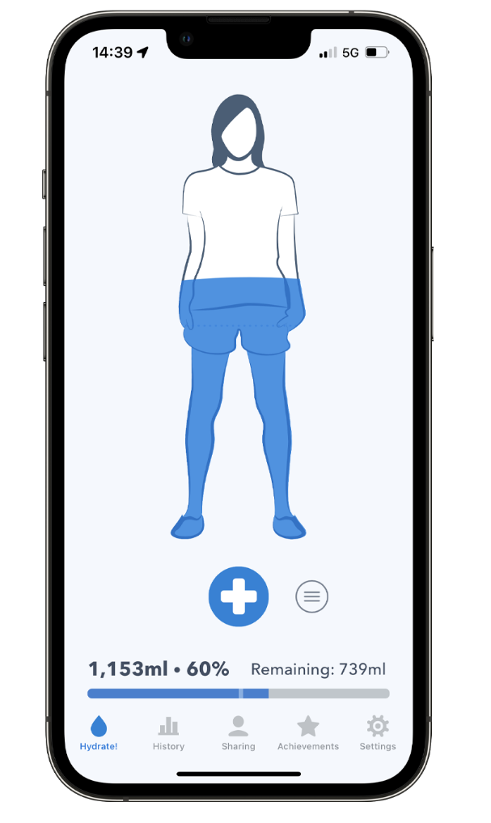
Telefon apps:
Til væskebalance
WaterMinder er en brugervenlig app, der giver dig mulighed for at overvåge dit daglige vandforbrug. Baseret på din vægt eller personlige mål, minder denne app dig om, hvornår du skal drikke vand for at nå dit daglige mål.
WaterMinder integreres også med HealthKit for at få vægt, køn og fødselsdato til at beregne det anbefalede daglige vandindtag.
Den er kompatibel med iPhone, iPad, iPod touch og Apple Watch .
Klik her

Slide 62
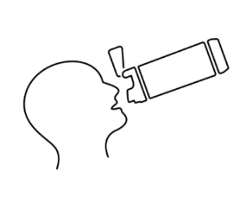
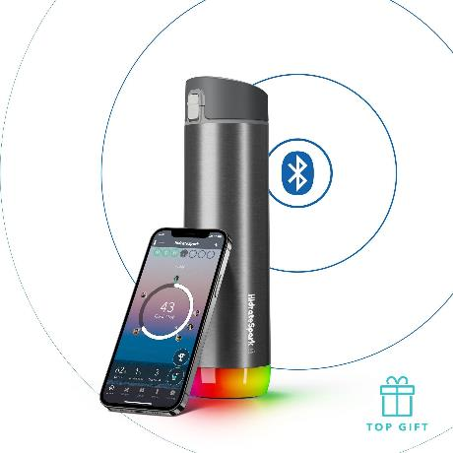
HidrateSpark
HidrateSpark PRO
HidrateSpark er en anden virksomhed, der forfølger vandflaskeinnovation gennem teknologi med det mål at give folk mulighed for at leve et sundere liv gennem hydrering.
Alle dens produkter er udstyret med:
HidrateSpark PRO er deres flagskibsprodukt.
Sammensat af et isoleringsmateriale af rustfrit stål og kan holde temperaturen på drikkevarer i op til 24 timer. Den har en bluetooth-enhed, der forbindes til din mobiltelefon for at minde dig om, hvornår du skal drikke.
Glødende/indikatorlys, der fungerer som påmindelser om at drikke hele dagen
Flaskerne har teknologi, der kan spore hver slurk eller flaske, der bliver drukket.
Flaskerne kan kobles til en App, der synkroniserer dem med hinanden for at vise fremskridt.

Slide 63
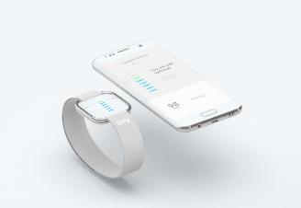
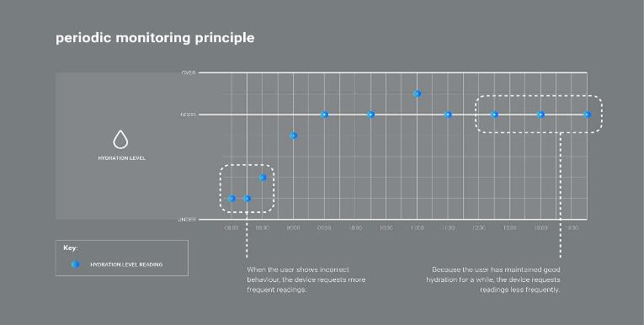
Sixty: Hydrations-monitor
Klik her
Sixty måler hydreringsniveau, puls , aktivitetsniveau og forbrændte kalorier samt søvnregistrering .
Med alle de indsamlede data giver det feedback på fremskridt og de næste skridt, man bør tage for at forbedre sundhed og velvære.
Som annonceret på deres hjemmeside: Sixty er mere end et armbånd.
Sixty måler hydrering og hjertefrekvens gennem princippet om optisk spektrometri . Tre LED'er skinner grønt, rødt og infrarødt lys på huden, mens fotodioder måler mængden af lys, der reflekteres tilbage .
Enheden kan tages af remmen, så den kan bruges i flere scenarier og til flere brugere.

Slide 64
02
(c)
En sund livsstil og teknologier til at understøtte den.

Slide 65
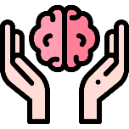
Hvad er en sund livsstil hos ældre?
Sammen med fysisk træning betyder det at føre en sund livsstil at passe på sig selv inde og ude, så når vi taler om at føre en sund livsstil, taler vi ikke kun om fysisk aktivitet, men også om den mad, vi spiser, men også om, hvordan vi bruger vores fritid og de aktiviteter, vi deltager i.
vi kan skelne mellem fire meget vigtige blokke i en sund livsstil
Fysisk træning
Ernæring
Mentalt helbred
Socialisering
Eksperter anbefaler, at seniorer får minimum 30 minutters motion, 3-5 gange om ugen.
At vælge nærende fødevarer holder energiniveauet oppe og kan sænke risikoen for kroniske lidelser, såsom hjertesygdomme, hypertension og diabetes.
At stimulere sindet og engagere sig i omverdenen kan hjælpe med at forsinke eller undgå demens og Alzheimers.
Der er mange fordele ved socialt samvær herunder et bedre humør og øget fysisk aktivitet.

Slide 66
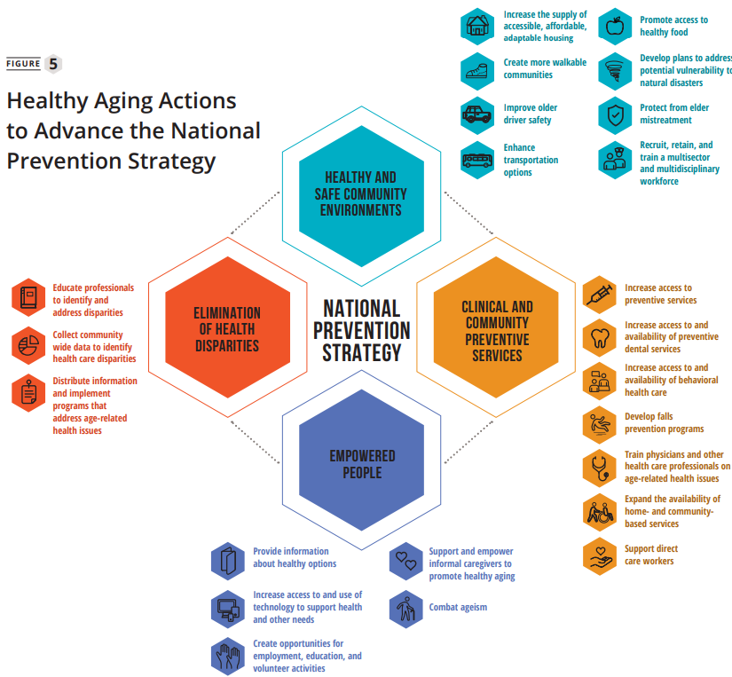
Øge udbuddet af tilgængelige, overkommelige, tilpasningsdygtige boliger
Skabe mere fodgængervenlige fællesskaber
Forbedre ældre chaufførers sikkerhed
Forbedre transportmulig-heder
Fremme adgangen til sund mad
Udvikle planer for at håndtere potentiel sårbarhed over for naturkatastrofer
Beskytte ældre mod mishandling
Rekruttere, fastholde og uddanne en multisektoriel og tværfaglig arbejdsstyrke
Sunde aldrings- handlinger
SUNDE OG SIKRE FÆLLESSKABSMIL-
JØER
Uddan fagfolk til at identificere og adressere uligheder
Indsaml fællesskabsdækken-de data for at identificere uligheder i sundhedsvæsenet
Distribuer information og implementer programmer, der adresserer aldersrelaterede sundhedspro-
blemer
KLINISKE OG SAMFUNDSMÆS-
SIGE FOREBYGGENDE YDELSER
Øge adgangen til forebyggende ydelser
Øge adgangen til og tilgængeligheden af forebyggende tandlægetjenester
Øge adgangen til og tilgængeligheden af adfærdsbaseret sundhedspleje
Udvikle faldforebyggelsesprogrammer
Uddanne læger og andet sundhedspersonale i aldersrelaterede sundhedsproblemer
Udvide tilgængeligheden af hjemme- og lokalsamfundsbaserede tjenester
Støtte direkte omsorgsarbejdere
ELIMINERING AF SUNDHEDSFOR-SKELLE
SUNDE ALDRINGSHANDLINGER
INDFLYDELSESRIGE MENNESKER
Klik her
Give oplysninger om sunde muligheder
Øge adgangen til og brugen af teknologi til at understøtte sundhed og andre behov
Skabe muligheder for beskæftigelse, uddannelse og frivillige aktiviteter
Støtte og bemyndige uformelle omsorgs-personer til at fremme sund aldring
Bekæmpe alderisme

Slide 67
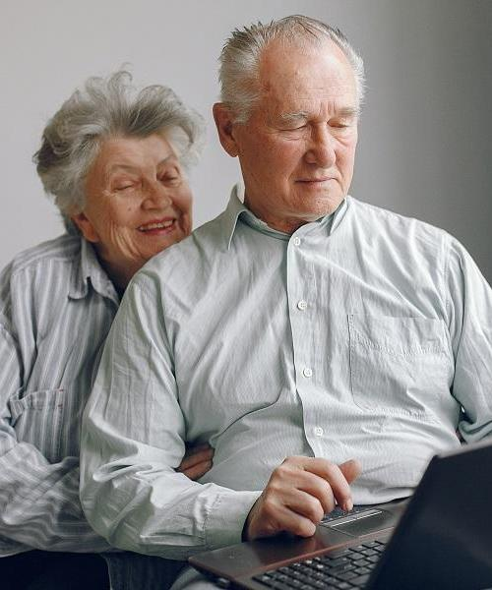
Pårørendes rolle i borgernes livsstil
Selv om det måske ikke altid ses, spiller medarbejderne en meget vigtig rolle for borgernes liv især deres livsstil.
DU er ofte hovedkontakten med omverdenen og derfor en fantastisk kilde til information, der kan hjælpe borgerne med at lære noget, de ikke ved.
Det er her teknologien kommer ind og kan lette opgaven for dig som pårørende.

Slide 68
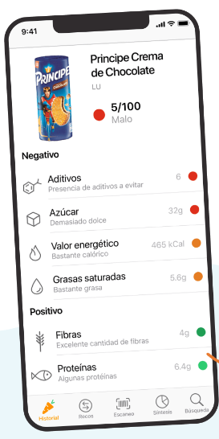
Telefon app:
Til ernæring
Yuka er en applikation til smartphones, der scanner fødevarer og kosmetiske produkter og giver information om deres sammensætning og vurderer deres virkninger på sundheden .
Denne applikation giver mulighed for at evaluere holdbarheden af fødevarer. Det eneste, man skal gøre, er at scanne stregkoden på det produkt, man er interesseret i, med mobilkameraet, og applikationen returnerer oplysningerne og klassificeringen af det pågældende produkt.
Klik her

Slide 69
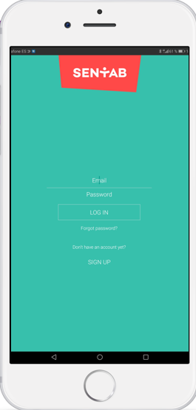
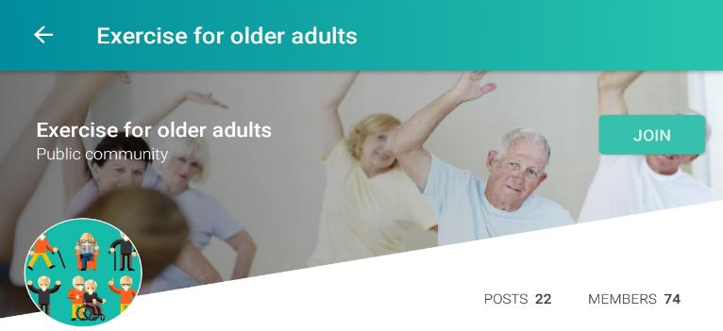
Telefon app:
Til sociale netværk
Sentab er en af de mest nyttige mobile apps relateret til Facebook-agtige sociale netværk for ældre mennesker, fordi alle dens funktioner og funktionaliteter er tilpasset seniorbrugeren. For eksempel er bogstaverne tilpasset aldersgruppens synsvanskeligheder, informationen er enkel og altid ledsaget af piktogrammer, så dens funktion bliver lettere at forstå.
Derudover kan du oprette aktiviteter, diskussionsgrupper, uploade indlæg, foretage videoopkald og komme i kontakt med folk tæt på dig.
Klik her

Slide 70
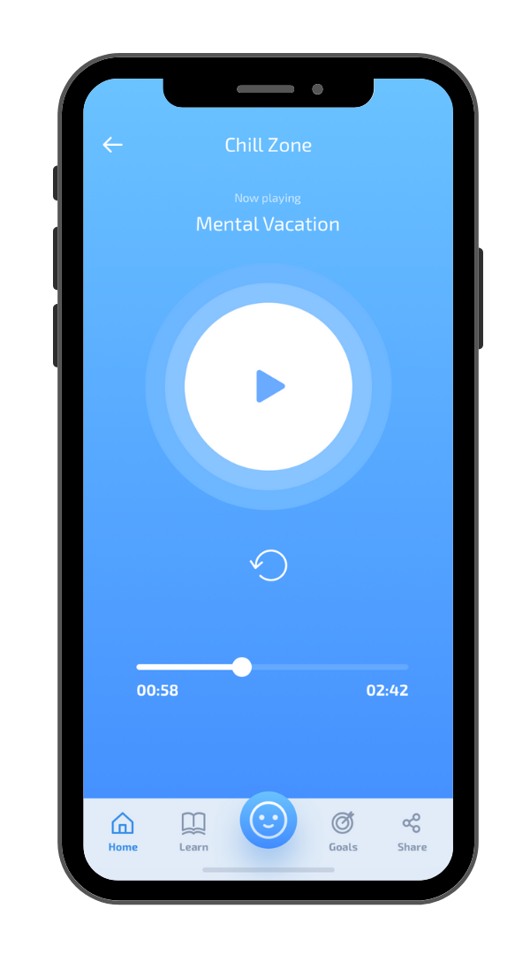
Telefon app:
Til mental sundhed
Mindshift er en app, der er udviklet af den canadiske regering for at hjælpe mennesker med at behandle angst. Tænk på dette som en schweizerkniv til mental sundhed, fordi den har mange værktøjer til mental sundhed: du kan spore humør, udvikle en liste over mestringsevner og lære mere om mindfulness .
Derudover er det afledt af evidensbaserede principper for kognitiv adfærdsterapi
Klik her

Slide 71
Teknologi til personlig ledelse
En god familie- og husholdningsorganisation har brug for en App som Dommuss , der giver et privat rum, som hele familien har adgang til, og hvor de kan redigere kalenderen, indkøbslisten eller ugemenuen. Der er også en telefonbog, mulighed for at dele billeder eller tilføje noter
Hjælp dine ældre borgere med at se og føle, at de har kontrol over deres liv. Det skal være dem, der bestemmer, hvad de vil med deres liv. For at kunne dette skal vi tilbyde dem de rigtige værktøjer, som kan gøre det lettere for dem at styre tingene i deres dagligdag.
Flere undersøgelser har vist, at inddragelse af ældre i beslutningsprocesser har haft positive effekter på deres følelsesmæssige trivsel, det forbedrer deres selvværd og deres egen selvopfattelse.
Med dommuss kan du:
Lav en ugentlig tidsplan over opgaver, der skal udføres. Familie og pårørende kan gennemgå og kommentere
Alle i huset kan tilføje eller fjerne det nødvendige på en indkøbsliste.
At have en familiemenu hjælper dig med at spise sundt, planlægge indkøb, og alle kan forberede aftensmad
Gem og del relevante kontakter, så alle medlemmer af din Dommuss har dem
Del oplysninger, som alle i din familie skal vide.
Del familiebilleder eller billeder af vigtige ting, som I alle gerne vil have adgang til

Slide 72
Lad os lave en praktisk øvelse....
Afprøv hvordan en app fungerer
Før vi kan hjælpe borgere med apps, skal vi først lære, hvordan de fungerer. Derfor ønsker vi, at du øver dig, og vi beder dig prøve et par ting:
Download Dommus- appen
Prøv at dele denne app med hele din familie eller folk, der bor hos dig
Prøv at bruge alle de muligheder, som Dommus tilbyder i en uge.
Undersøg efter ugen, om denne app har forbedret styringen af alle tingene i dit daglige liv eller i modsætning hertil har været en hindring for at udføre opgaverne som normalt. Hvis dette er tilfældet... Hvad var problemet? Kan det forbedres?

Slide 73
02
(d)
Forebyggelse af kognitiv svækkelse ved hjælp af teknologi

Slide 74
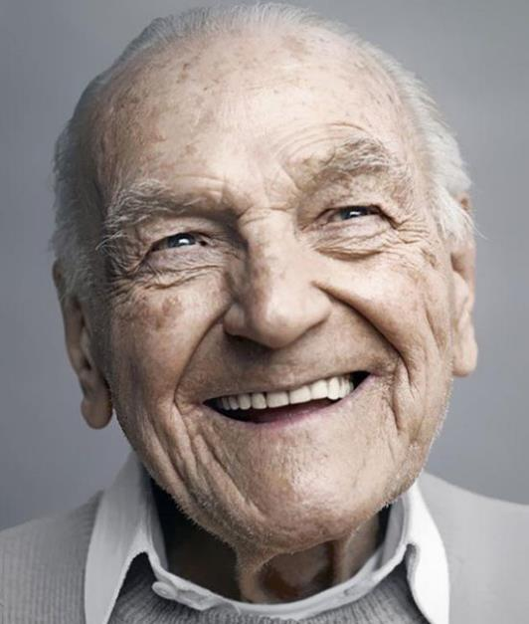
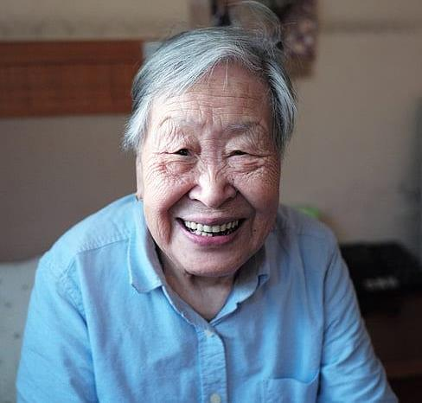
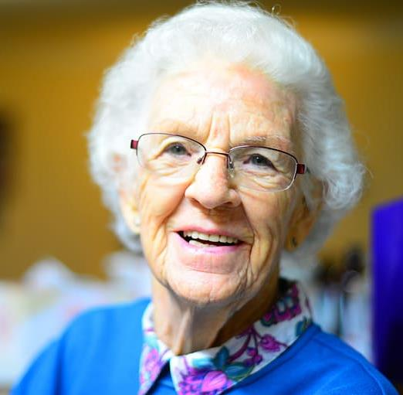
Det bedste minde er det, der bringer et smil med sig,
Lad os gøre rejsen meget lettere

Slide 75
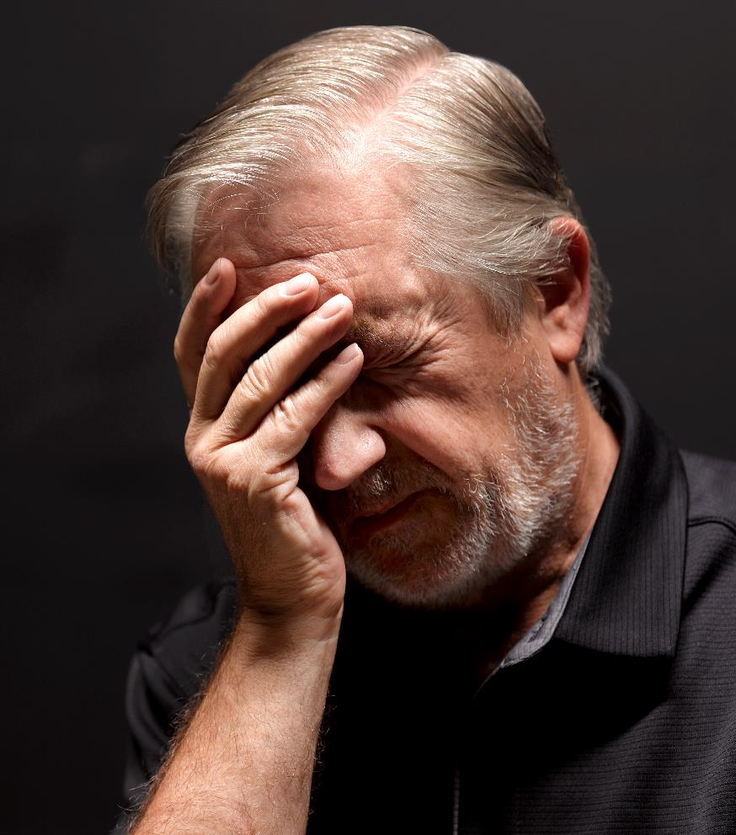
Hvad er kognitiv svækkelse?
Kognitiv svækkelse er, når en persons evne til at tænke, lære, huske, bruge deres dømmekraft og træffe beslutninger ændres.
Tegn på kognitiv svækkelse omfatter hukommelsestab, problemer med at koncentrere sig eller fuldføre opgaver, forstå, huske, følge instruktioner og løse problemer.
Andre almindelige tegn kan omfatte ændringer i humør eller adfærd, tab af motivation og manglende fornemmelse for omgivelserne.
Der er mange årsager til kognitiv svækkelse.

Slide 76
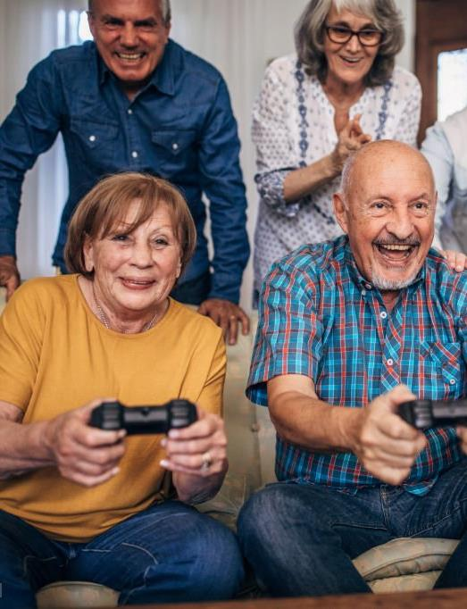
Forbedring af hukommelsen via spil og gaming
Leg er den bedste måde at forbedre hukommelsen på.
Spil kan føre betydelig læring med sig og stimulere neuropsykologiske færdigheder såsom opmærksomhed, hukommelse, eksekutive funktioner og sprog.
Mange tidsskrifter har bevist, at videospil har positive effekter på hukommelsen. At spille videospil kan også forbedre evnen til at løse problemer.

Slide 77
Teknologi for ældre: Fordelene ved videospil
At spille videospil træner spillerens/gamerens hukommelse, især korttidshukommelsen . At spille selv lejlighedsvis kan hjælpe ældre med bedre at huske ting som navne, adresser, telefonnumre, dato og tider
De tvinger også spillere til hurtigt at skifte mellem forskellige opgaver, hvilket kan føre til øget mental fleksibilitet og multitasking-evne for seniorer .
At spille videospil hjalp ældre med at træne deres hjerner og reducere deres Alzheimers risikofaktorer.
Det kan blive et ideelt sted at lege med familien og fremme interpersonelle og intergenerationelle relationer .

Slide 78
Enheder til spil/gaming
I de seneste år har nogle videospilmærker som PlayStation , Xbox eller Nintendo udviklet spil, hvis hovedformål er at forbedre hukommelsen og kognitive evner. Disse spil har normalt meget visuel grafik og er meget nemme at bruge.
Smartphones er dog et fantastisk værktøj at bruge, da mulighederne via apps, spil, videospil, specifikke websider er uendelige for ældre, der ønsker at forbedre deres kognitive funktion.

Slide 79
At arbejde med kognitive evner via Virtual Reality-spil ... nogle eksempler
I Escape Academy skal seniorer finde en måde at komme ud af de forskellige rum på. Til det bliver de nødt til at kæmpe sig igennem en række teambaserede, udforskningsmæssige og tidsbegrænsede udfordringer . Et konstant træningsrum gennem spor , nøgler, låse, pengeskabe og hemmelige koder . Alt er som om det var et rigtigt Escape Room.
Ever Forward er et eventyr- og puslespil, der fortæller historien om Maya, der pludselig er gået tabt i en mærkelig verden halvvejs mellem virkelighed og fantasi.
Spillere skal observere og bruge deres intelligens til at løse flere gåder , der vil hjælpe med at afsløre de mørke hemmeligheder fra Mayas fortid, som hendes sind har foretrukket at glemme.
I We Were Here Together spiller vi to opdagelsesrejsende, der begiver sig ud fra en polarbase for at redde andre forsvundne opdagelsesrejsende. For at finde dem bliver spillerne nødt til at løse gåder sammen , kommunikationen mellem dem er så vigtig.
Dette spil bliver et vigtigt værktøj til at forbedre kommunikationsevner og en kanal for seniorer til at holde kontakten med deres familie.
Maquette er et smukt og farverigt førstepersons puslespil, der transporterer spilleren til en magisk verden, hvor hver bygning og genstand er lille og utrolig stor på samme tid.
For hvert puslespil, der bliver løst, læres mere om, hvad der er sket med hovedpersonen.

Slide 80
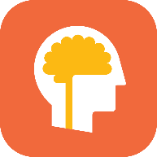
Telefon apps:
Arbejde med hukommelsen
Lumosity er en af de mest populære hjernetræningsapps på både Android og iOS, med mere end 100 millioner brugere verden over.
Lumosity udvikler kognitive færdigheder såsom hukommelse, behandlingshastighed, problemløsning og meget mere.
Lumosity forvandler laboratorieopgaver til sjove spil. Fortolker derefter resultaterne for at give hver senior relevante rapporter og en detaljeret analyse af deres kognition.
Klik her

Slide 81
Telefon apps:
Arbejde med hukommelsen
Peak - appen er designet som et mobilt træningscenter til seniorhjernen. Peak har udviklet en individuel træningsplan, som er designet til at hjælpe seniorer med at forbedre deres helbred hver dag.
For at hjælpe med at holde seniorer motiverede til at træne deres hjerner hver dag, opfordrer Peak dem til at opsætte daglige påmindelser, der kan skræddersyes til at informere dem om, at det er tid til at træne deres hjerner på et bestemt tidspunkt hver dag.
Klik her

Slide 82
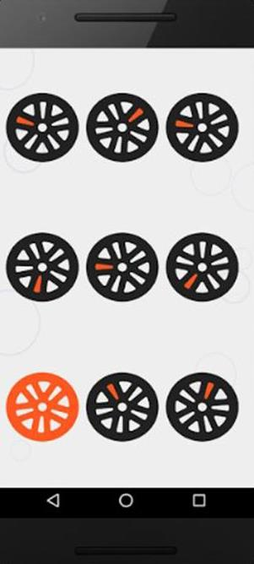
Telefon apps:
Logik spil
Træning af logik er en af de mest brugte metoder af eksperter til at forbedre hukommelsen, fordi man hermed kan opnå mange fordele. En teori, som Skillz for Logic Brain Games-appen, som vi kan downloade til mobilen, er baseret på.
Selve intelligenstestene er baseret på logik for at score resultater, noget som vi kan træne og øve med de forskellige niveauer af Skillz .
Klik her

Slide 83
Du er næsten færdig ... kun et emne tilbage, og kurset er GENNEMFØRT!!!

Slide 84
Emne
3
Apps til sociale aktiviteter

Slide 85
indhold
(a)
Sociale aktiviteter
(b)
Sociale/interaktionsapps
(c)
Underholdningsapps
(d)
Kulturelle apps

Slide 86
(a)
Sociale aktiviteter

Slide 87
Enhver, der er leder eller arbejder i ældresektoren, ved at det at det at tage sig af kroppen kun er halvdelen af arbejdsopgaven. Det er lige så vigtigt at skabe muligheder for intellektuel stimulering og socialisering og basis for godt humør.
Dette er afgørende for at sikre borgernes mentale og fysiske sundhed og forhindre dem i at miste deres autonomi.

Slide 88
For at fremme aktiv aldring er det nødvendigt at fremme en række rekreative aktiviteter, der gør det muligt for borgerne fortsat at føle sig som en integreret del af samfundet og forbedre deres livskvalitet.
Digitale værktøjer er en fremragende ressource til dette!

Slide 89
(b)
Sociale apps/
interaktionsapps

Slide 90
At skabe forbindelser til andre mennesker er vigtigt for os hver især. Digitale værktøjer spiller en nøglerolle i denne forbindelse, fordi de giver os mulighed for at eliminere fysiske afstande og reducere social isolation.
Sociale netværk og virtuelle fællesskaber er digitale og virtuelle rum, der er tilgængelige på internettet, hvorigennem mennesker på forskellige måder kan forblive forbundet med deres kære og/eller etablere nye interpersonelle relationer. Hvert af disse virtuelle rum har sine egne karakteristika, men alle er rettet mod at skabe forbindelse mellem såvel mennesker, der kender hinanden og mennesker, der ikke kender hinanden.

Slide 91
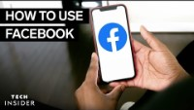
Facebook
Det er den første sociale medieplatform målt på antal aktive brugere. Det startede i 2004 som en gratis universitetstjeneste, men blev senere udvidet til alle. Den er tilgængelig i en gratis form på 111 sprog til IOS, Android og Microsoft Windows-operativsystemer. Det er det sociale netværk, der har uendelige anvendelsesmuligheder og typer af indhold. Det er dog også det sociale netværk, hvor det er lettere at sprede falske nyheder, fordi ikke alt indhold kan kontrolleres.
Hvis videoen ikke virker her, så klik på dette link:
https://www.youtube.com/watch?v=KYKh2SFQtEA

Slide 92
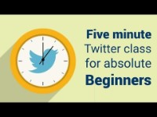
Twitter
Det er en gratis informations- og nyhedsdelingsplatform, startet i 2007 og tilgængelig på flere sprog. Den giver mulighed for at sende korte tekstbeskeder ("tweets"), som andre brugere kan abonnere på og følge med. Det er et socialt netværk, hvor alle kan udtrykke deres idé om ethvert emne: De mest omdiskuterede bliver til trends. Trends er et nyttigt værktøj til at forstå, hvordan vores samfund bevæger sig.
Hvis videoen ikke virker her, så klik på dette link:
https://www.youtube.com/watch?v=dZ8jykKJ5mU

Slide 93
Fællesskabsblogs
Dette er virtuelle fællesskaber, der opstår i forbindelse med deling af hobbyer og lidenskaber (f.eks. havearbejde, gør-det-selv osv.) og giver folk mulighed for at udvide deres kreds af relationer.
De var de første former for online netværk i internettets ungdom, unge mennesker mødtes her for at udveksle ideer eller dele fælles passioner. Nogle blogs var beregnet som personlige dagbøger; andre som aktive fællesskaber involveret i online rollespil. I dag har nogle sociale netværk, først og fremmest Facebook, genskabt fællesskaber med gruppefunktionen. Indtast blot søgeordet på søgefeltet, og de relaterede resultater vises.

Slide 94
Grupper eller online-fællesskaber kan organiseres på forskellige måder og har generelt en politik, der skal accepteres og administreres af brugere, der er identificeret som moderatorer og administratorer. Dette tjener til at sikre korrekt brug af det virtuelle rum, så alle brugere kan bruge det korrekt. On-line fællesskaber eller blogs er ofte de bedste steder at snuse til en ny hobby, en aktivitet eller et specifikt emne, fordi der her både er indhold lavet specifikt til nytilkomne, men frem for alt vil der være ligesindede, der gerne deler viden og hjælper.

Slide 95
Facebook grupper
For at få adgang til og udforske grupper på Facebook skal du blot klikke på menuen og derefter på gruppepanelet. Du kan derefter udforske det forskellige indhold eller tjekke grupperne foreslået af Facebook baseret på, hvad du kan lide og din profil. I hver gruppe kan du poste indhold, læse andre indlæg, kommentere for at udveksle ideer og meninger med andre brugere. Hvis du ikke finder det, du søger, kan du oprette din egen gruppe, hvor du kan invitere venner og andre brugere, der har samme passion som dig

Slide 96
Advarsel!
Den information, du finder på apps, er imidlertid konstrueret af dem, der administrerer disse apps og den er baseret på, hvad de mener er dine (og deres) interesser på baggrund af undersøgelse af læsetider, reaktioner, likes og kommentarer.
Resultatet er, at der skabes en informationsboble, der kan føre til fremmedgørelse og isolation samt en radikalisering af egne ideer og holdninger, så der opstår en "nærsynethed" over for alt, hvad vi ikke ser eller læser direkte.

Slide 97
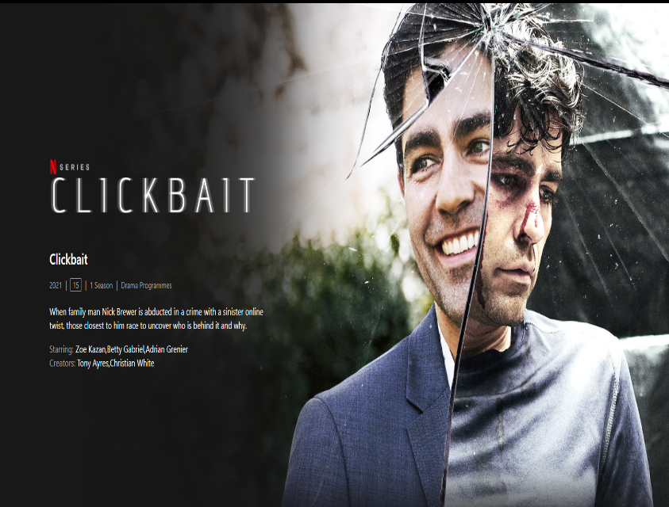
Hvad er fake news?
Se denne Netflix-serie for din egen og underholdningens skyld...den vil hjælpe dig med at forstå fake news og dens effekter!
Som tidliger nævnt er det meget nemt på sociale medier for fake news at blive cirkuleret og oprettet ad hoc for at manipulere brugere eller udnytte brugeres eventuelle ringe sikkerheds-niveau, når de surfer på en rekreativ internet-platform. Fake news udgør en fare for korrekt information, fordi det kan ændre virkelighedsopfattelsen væsentligt og skabe holdninger, der er på kanten af loven (ærekrænkelse, bagvaskelse og krænkelse af privatlivets fred, der nu er anerkendt som forbrydelser i mange lande, selvom de begås på sociale netværk ). Men hvordan genkender du fake news? Det kan være en kompliceret proces, da selv aviser nogle gange falder i fælden, når de bruger clickbait (øger antallet af klik for at få mere reklame.)

Slide 98
01
Tjek kilden
Hvor kommer informationen fra? Er kilderne citeret? Er der en forfattersignatur og feedback fra andre kilder?
02
Tjek fakta
Bliver nyhederne rapporteret andre steder, og hvordan præsenteres de? Er der overensstemmelse mellem de forskellige kilder?
03
Hvordan præsenteres indholdet
I hvilket format formidles informationen? Har den en sensationel titel? Er teksten grammatisk korrekt? Er tonen i artiklen neutrale?

Slide 99
La Netiquette
Virtuelt rum har ligesom den virkelige verden regler, der skal respekteres for at sikre dets korrekte brug. Den ekstreme hastighed, hvormed internettet har spredt sig, og adgangen til det virtuelle rum selv for brugere, der ikke er klar til at bruge det, har ført til spredning af upassende praksis i forhold til respekt for andre brugere og det anvendte rum. Vi er alle bekendt med fænomenet tastaturkrigere, ligesom vi er helt klar over de konsekvenser, der kan forårsages af ukorrekt brug og deling af information og indhold, herunder krænkelse af andres privatliv. Heraf udsprang behovet for at kunne regulere brugen af internetrum ligesom en særlig retspraksis, der kan gribe ind og regulere virtuelle rum gennem loven, er under udvikling ... Således er Netiquette opstået.

Slide 100
Netiquette regler
Brug ikke store bogstaver: de signalere råben.
Brug emojis/smileys (de små gule ansigter med udtryk som smil eller gråd) , de kan hjælpe med at skabe en bedre forståelse af dit budskab.
Bed altid om samtykke, før du tagger andre personer på billeder eller videoer .
Respekter andre brugeres privatliv ved at undgå at offentliggøre personlige oplysninger og følsomme data .
Angiv kilderne og link dem, hvis det er muligt, i tilfælde af udgivelser af tekster, fotos eller videoer .
foto af Autore sconosciuto è tilladelse i licens CC BY-NC-ND

Slide 101
Netiquette regler ... fortsat
Bliv ikke en del af cybermobning (hvilket betyder at skrive uhøflige kommentarer og reaktioner online) ved at offentliggøre indlæg, der fremmer had og racemæssig, seksuel eller religiøs diskrimination.
Udtryk din holdning på en respektfuld måde og uden personligt at angribe dem, der tænker anderledes .
Vær ikke hård ved dem, der laver fejl .
Fornærm ikke andre ved at bruge, uhøfligt, upassende eller nedsættende sprog .
Brug hashtags korrekt og uden at overdrive. Hashtags er ord, der bruges til at markere indholdet så det hurtigere bliver fundet af andre brugere, der er interesseret i det samme emne.

Slide 102
Sociale samfundsplatforme
Televeda er kun én tilgængelig platform, og den anbefales for det meste til engelsktalende brugere, ikke desto mindre er der nogle lignende applikationer også i andre lande.
I Italien er der Gioia + -appen , der fungerer stort set på samme måde som Televeda. Seniorer kan downloade appen, og når de er logget ind, kan de deltage i virtuelle klasser, hvor de kan lave forskellige ting, såsom at læse en bog sammen eller fysiske aktiviteter.
I Spanien er Familyar tilgængelig. Det er en app , der kræver et abonnement for at oprette en gruppe mennesker omkring seniorerne. Denne gruppe kan laves af familie, plejepersonale, venner og naboer for at holde interaktionen konstant.

Slide 103
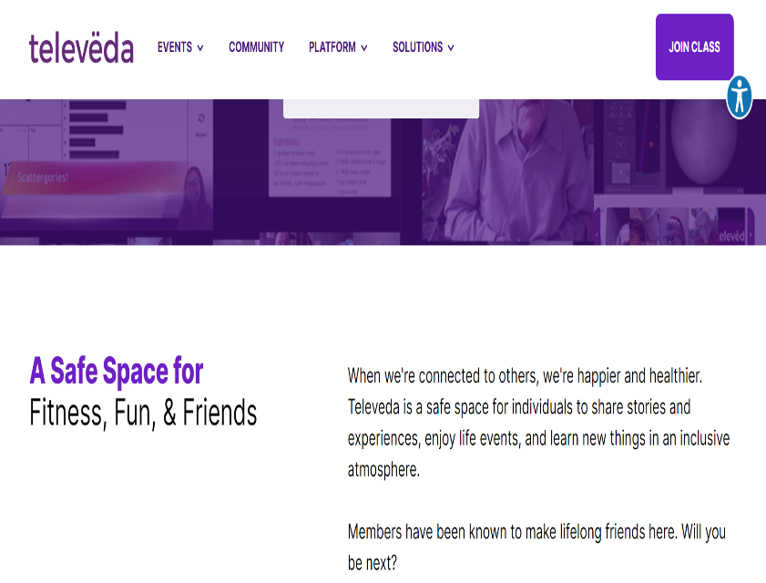
Televeda virtuelt fællesskab
Televeda er en social live streaming -platform specielt beregnet til seniorer, der kan finde og deltage i forskellige aktiviteter, mens de er forbundet med andre brugere fra hele verden. En platform er en hjemmeside med forskellige sektioner, hvor brugeren kan interagere med forskelligt indhold.
Det er virkelig nemt at deltage. Alt hvad du behøver for at abonnere er en e-mail konto.
Det er muligt at deltage i flere slags klasser såsom fitness, tegning, maling eller bare spille spil med andre brugere.
Der arrangeres virtuelle begivenheder, såsom bingo-aften, for at have det sjovt sammen.

Slide 104
Bliv inspireret... passende apps
Word with friend app
Word with friend er et spil, der ligner Scrabble, hvor spilleren kan interagere og spille i multiplayer-tilstand med venner og udfordre hinanden i spil med forskellige spilmuligheder.
Det giver derfor spillere mulighed for at interagere med venner, men også lære andre spillere at kende, hvilket også påvirker kognitive funktioner positivt. Det hjælper faktisk at træne tænkningen i at søge efter de rigtige ord.
Den er tilgængelig i iOS, Android og på nettet, dog ikke på alle sprog, men fortvivl ikke for du kan finde en masse lignende app på dit sprog.

Slide 105
(c)
Underholdningsapps

Slide 106
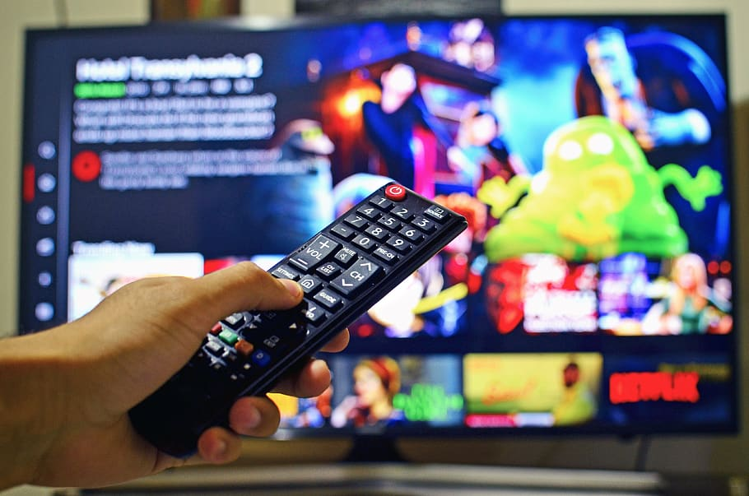
Underholdningsapps
I dag bliver underholdning gjort mere tilgængelig gennem streaming. Dette er et system til at overføre lyd og video over internettet, så man kan lytte til eller se det indhold, man ønsker, uden at skulle vente, indtil det er blevet downloadet helt.
Store lovlige streamingplatforme er Netflix, Amazon Prime, NowTV , Disney, Spotify, Pluto TV, YouTube. Fortsæt med at læse for at lære mere om hver enkelt 🡪🡪🡪

Slide 107
Dette er en abonnementsstreamingtjeneste, der er udbyder et betydeligt antal film, serier og dokumentarer, og tilbyder abonnementer, der kan bruges af en, to eller fire brugere på samme tid. Indholdet er i high-definition opløsning, så du kan se film med klare farver og former. Hvis du vil, kan du også downloade indholdet og se det, når din internetforbindelse er slukket.
Hvis videoen ikke virker her, så klik på dette link: https://www.youtube.com/watch?v=o5RxOCCHNGM

Slide 108
Amazon Prime video
Når du abonnerer på Amazon Prime, aktiveres tjenesten automatisk og understøtter definition af høj kvalitet. Indholdet er opdelt i kategorier, så du kan vælge mellem film, tegnefilm eller serier, og når du har besluttet dig for, hvad du vil se, kan du surfe blandt indholdet efter genren. Hvis du har et smart TV eller Amazon Firestick kan du også bruge mikrofonen i fjernbetjeningen og bare sige titlen, så åbner appen filmen automatisk.
Hvis videoen ikke virker her, så klik på dette link:
https://www.youtube.com/watch?v=7G7RyXzHMSM

Slide 109
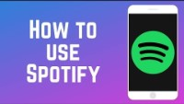
Spotify
Det er en musikstreamingtjeneste, der giver adgang til millioner af sange og podcasts . Podcasts er virkelig populære lige nu. Det er lydoptagelser, hvor man kan fortælle historier, kommentere nyheder eller læse bøger. Der er flere genrer af podcasts: krimi, komedie, politik og historie osv. Det er bare op til dig at vælge det bedste. Gratis versioner kan tilgås via pc'er, bærbare computere og smartphones. Den gratis version har nogle låste funktioner. For at låse dem op skal du abonnere på Spotify Premium, hvilket betyder, at du betaler et månedligt gebyr..
Hvis videoen ikke virker her, så klik på dette link: https://www.youtube.com/watch?v=PxpNtOIFRm4

Slide 110
Pluto TV
Det er gratis at se indholdet, og det kan tilgås enten via en browser eller fra den app, der er tilgængelig på både GooglePlay og AppleStore . Pluto tilbyder en Live TV-sektion og en On Demand-sektion . I "on-demand-sektionen" kan brugeren vælge det program, han/hun vil se, blot ved at skrive titlen på det og lade det afspille.
Hvis videoen ikke virker her, så klik på dette link: https://www.youtube.com/watch?v=XnAvz8J6Nq0

Slide 111
(d)
Kulturelle apps

Slide 112
Kulturelle apps
Teknologiske værktøjer, især smartphones, menes at have en negativ indvirkning på brugernes interesse for kultur, gennem de mange rekreative apps, de tilbyder. Imidlertid er disse digitale værktøjer på den anden side allerede i stand til at forfine passioner ved at fortsætte med at dokumentere, informere og fodre vores nysgerrighed. Teknologiens omfang betyder, at vi har fået verdens døre åbnet for os, så vi kan se eller besøge ting og steder, som vi måske aldrig ville have kunnet se ellers. Under pandemien blev dette behov endnu mere presserende. Eftersom mange skulle tilbringe meget tid hjemme, var den eneste mulighed for kulturentusiaster at rejse via internettet eller besøge steder virtuelt.
Mange museer og seværdigheder har taget denne udfordring op og har åbnet deres døre gratis for millioner af virtuelle besøgende.

Slide 113
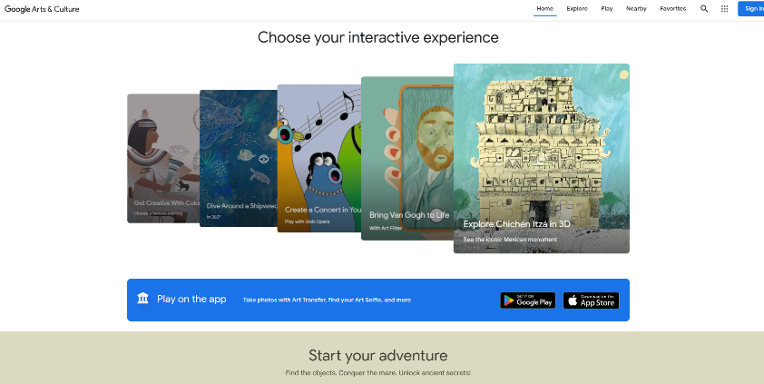
Google Arts & Culture
Blandt de nemmeste værktøjer at bruge er det mest solide og selvfølgelig gratis Google Arts & Culture. Platformen blev født af den berømte søgemaskine og har været aktiv længe før pandemien tvang os til at rejse online.
Hvad kan du gøre med Google Art & Culture? Du kan gennemse bunkeraf indhold: kunstsamlinger, besøg på museer, udforskning af videoindhold og fotos af historiske perioder og karakterer. Alt sammen kun et klik væk. Blandt de understøttede funktioner er der også funktionen "Nearby“ (I nærheden) her kan du opdage alle museer, steder af interesse og med historie i nærheden af dig. Ved at klikke på navnet åbnes en rullemenu med øvrig kort information. Men hvordan kan Google Art & Culture ellers hjælpe os?

Slide 114
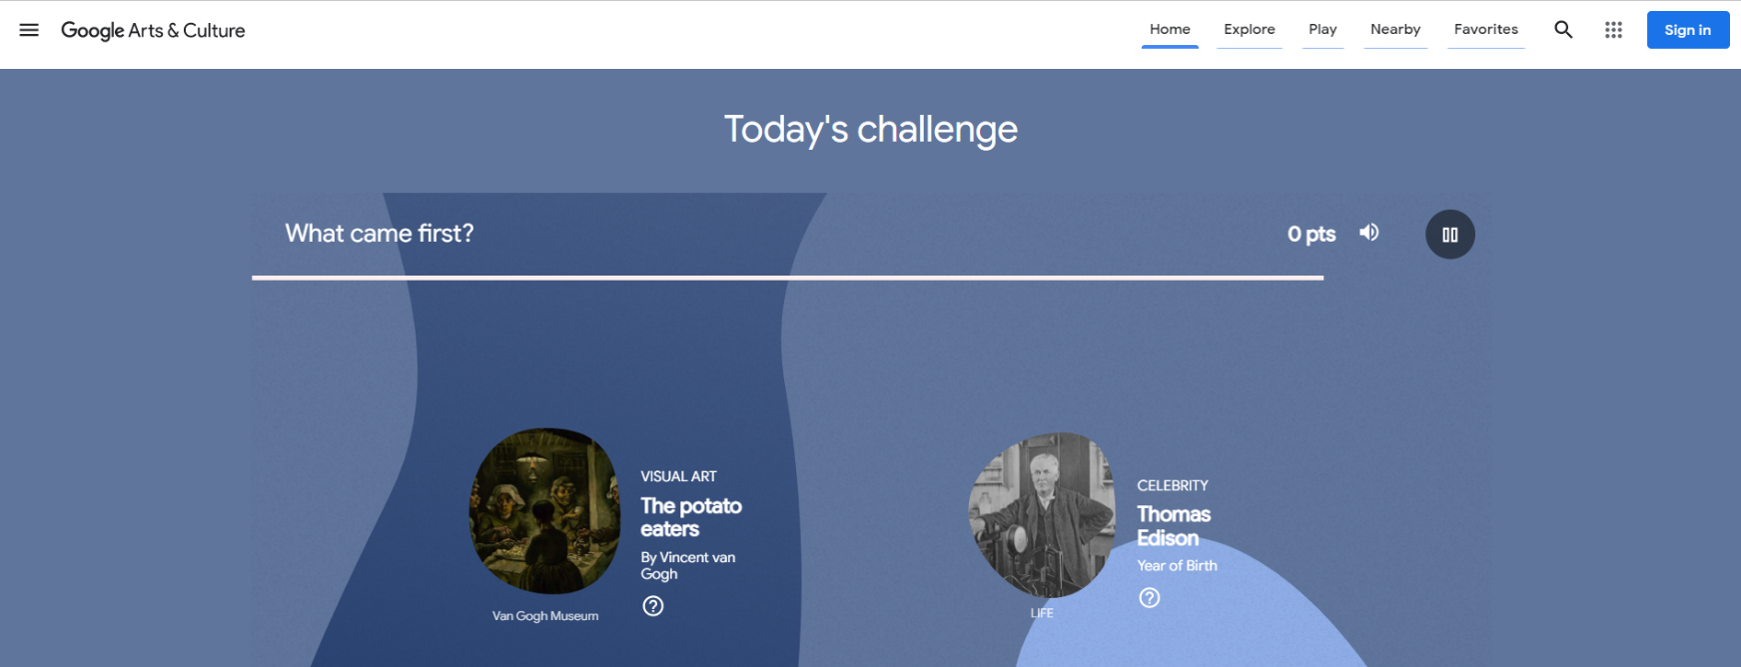
Med daglige udfordringer kan brugeren teste sin hukommelse, viden og kognitive evner. Konstant mental træning har vist sig at forhindre udviklingen af neurodegenerative sygdomme og hjælpe med at bevare skarpheden over tid.

Slide 115
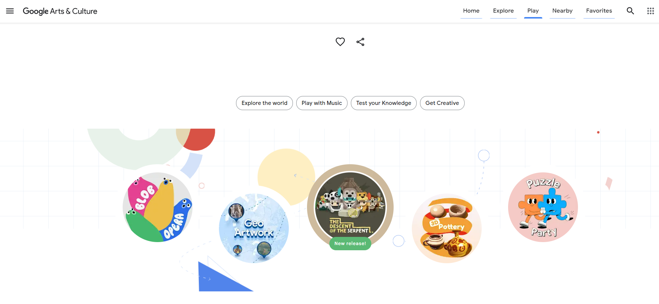
I sektionen Spil , som kan vælges i bjælkemenuen øverst til højre, kan du få adgang til mange spilkategorier opdelt efter mål og emne. I sektionen "Bliv kreativ" kan du tegne, farvelægge, skabe din egen 3D-keramik og også interagere med kunstig intelligens.

Slide 116
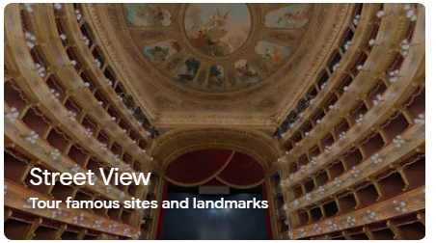
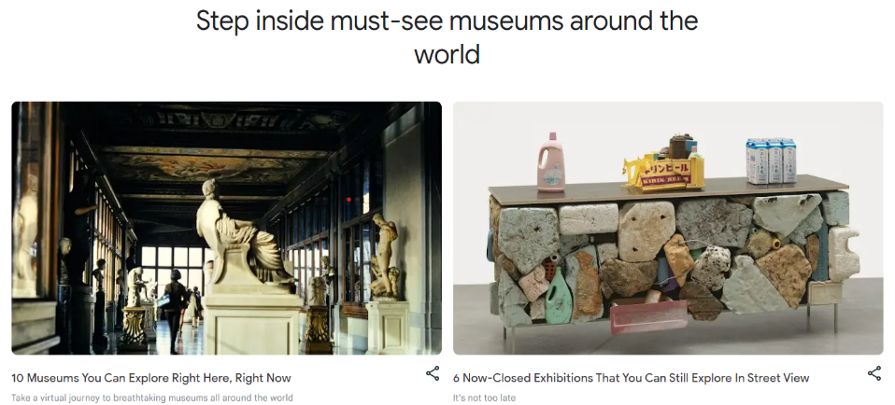
I Udforsk -sektionen kan du gennem værktøjet Street View besøge et museum. Street View er en funktion, der understøttes af Google Maps, som giver brugeren mulighed for at besøge et sted, som om de faktisk var der. Det giver oplevelsen af at være på stedet, gå rundt og se sig omkring.
2) Google Arts and Culture udnytter disse Street View-funktioner og lader brugerne komme ind og besøge et museum eller en seværdighed. Bare ved at klikke på navnet på museet kan brugerne besøge det, som hvis de var der.

Slide 117
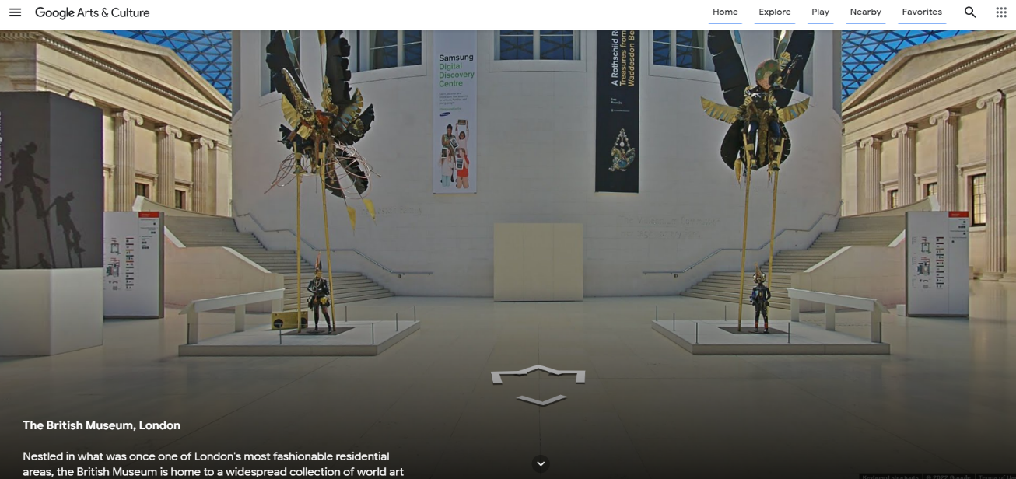
3) Dette er et eksempel på, hvordan Google Arts and Culture Street View ser ud. Her viser vi indgangen til British Museum i London.
Ved hjælp af pilene på skærmen kan brugerne bestemme, i hvilken retning de vil fortsætte med besøget. Ved at klikke på kunsten kan brugerne se på dem, som de ville, når de virkelig besøger museet.

Slide 118
Google Arts & Culture kan bruges på alle søgemaskiner og er også tilgængelig på smartphones og tablets, det er muligt at downloade appen fra App stores.
Fordelen ved at bruge denne platform er flere:
Som vi nævnte, hjælper det brugeren med at forblive aktiv, pirre nysgerrigheden og viljen til at lære nyt.
Gennem en innovativ tilgang giver det brugerne mulighed for at få en stor oplevelse, så de, der ikke kan rejse, kan besøge og se de fantastiske ting, der findes rundt om i verden.
Spilafsnittene giver mulighed for at lære, mens man har det sjovt og holder sindet aktivt og skarpt.
Det er virkelig nemt at bruge og kan også læres af ældre mennesker, der gerne vil lære og udforske nye ting og steder.

Slide 119
Deltagerøvelse:
Kunne du tænke dig at besøge et museum, du aldrig har set eller se Oriontågen?
Prøv denne øvelse : åbn Google Art & Culture , og udforsk alle funktionerne og besøg et nyt sted.

Slide 120
Tillykke …Du har netop gennemført MOOC'en for hele Housing Care
Du er altid velkommen til at vende tilbage til dette kursus for at genopfriske eller huske dig selv på det lærte.
www.housingcare.net

